Slide 1
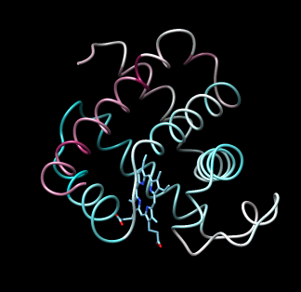
Evolución secuencia, estructura y dinámica proteica
Becaria: María Laura Marcos
Director: Julián Echave
Notes:
… y les voy a comentar mis avances del último año en el estudio de la evolución de secuencia, estructura y dinámica proteicas

Slide 2
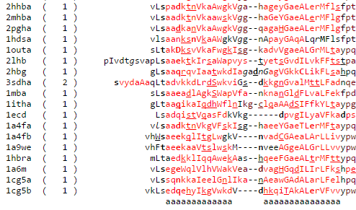
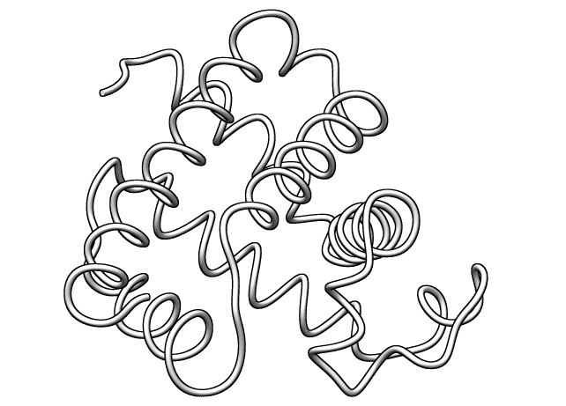
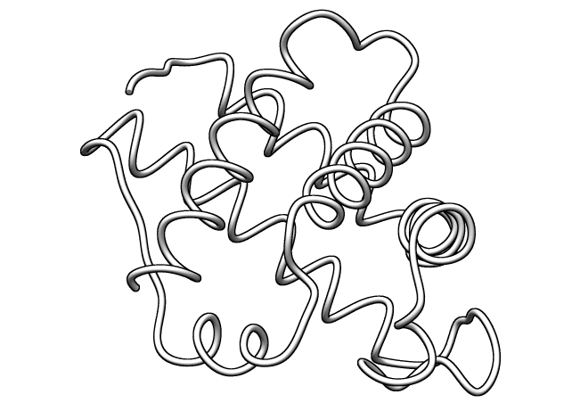
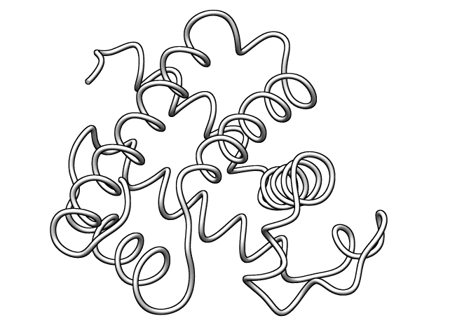
Evolución proteica
1a6m
1bin
1emy
Notes:
Bueno, para comenzar, las proteínas divergen durante el proceso de evolución biológica , lo que implica que a partir de una proteína ancestral surjan sucesivamente diferentes mutaciones que den origen a otras proteínas, todas ellas conforman una familia de proteínas, emparentadas, similares, pero con diferencias tanto en la secuencia y en la estructura y dinámica.

Slide 3
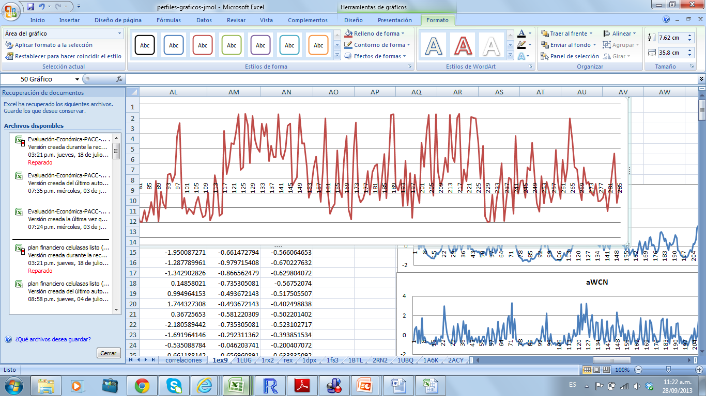
Evolución de la secuencia proteica
Velocidad de evolución de los sitios proteicos
SELECCIÓN NATURAL
Notes:
En cuanto a la evolución de la secuencia proteica, diferentes sitios evolucionan a diferentes velocidades. Si las mutaciones fueran azarosas y no estuvieran sujetas a ninguna selección, deberían ser iguales, por que no es así? Clara evidencia de selección natural

Slide 4
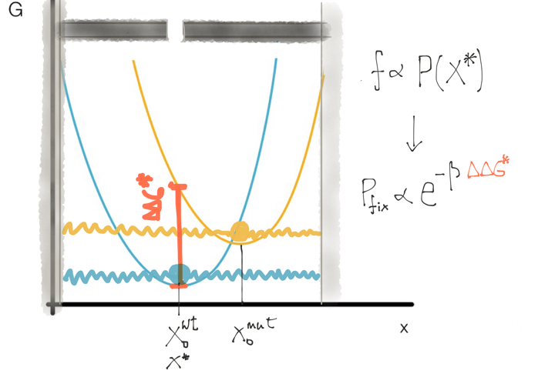
Evolución de la secuencia proteica: Stress Model
Notes:
Recientemente propusimos un modelo que explica la variación de la velocidad de evolución de la secuencia proteica. El modelo propone que la probabilidad de fijación de una mutación puntual depende del estrés que genera la mutación en la proteína. Este estrés lo entendemos como la variación en la energía del mutante en la posición de equilibrio con respecto a la energía del wt en el equilibrio.

Slide 5
Evolución de la estructura y dinámica proteicas
¿SELECCIÓN NATURAL?

Slide 6
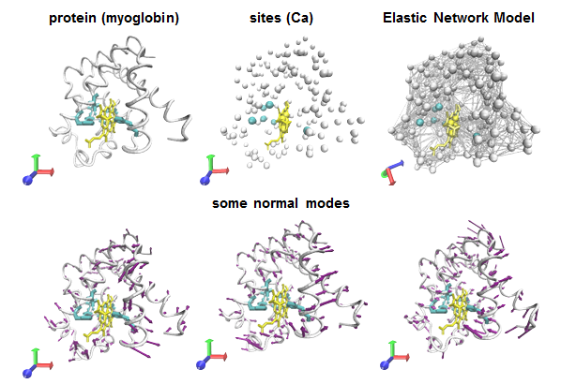
Modelos de red elástica

Slide 7
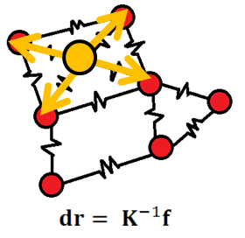
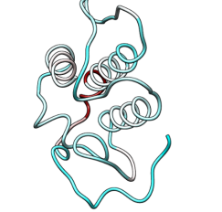
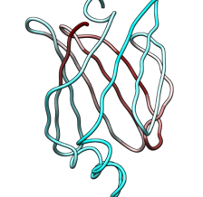
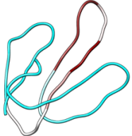
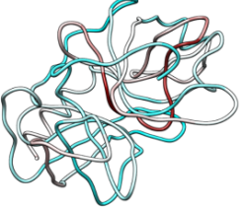
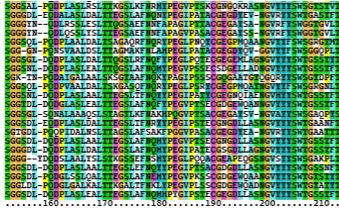
Evolución de la estructura proteica Métodos
Conjunto de proteínas experimentales
1) Obtuvimos 8 familias de proteínas representativas de las principales clases estructurales
2) Obtuvimos sus alineamientos estructurales múltiples
3) Obtuvimos Δr entre cada proteína y la proteína seleccionada como referencia de cada familia
Conjunto de proteínas teóricas
1) Generamos mutantes múltiples de la proteína de referencia usando el LF-ENM
2) Para modelar a la selección natural, seleccionamos las mutaciones mediante el Stress Model, considerando diferentes regímenes de selección:
Nula (mut)
Fuerte (mut + sel)

Slide 8
Selección de mutaciones
Paso evolutivo
1) Generamos una mutación puntual en un sitio al azar.
2) Calculamos su probabilidad de aceptación con el Stress Model.
3) Aceptamos la mutación con esa probabilidad.
Secuencia de pasos evolutivos
Repetimos el procedimiento hasta mutar la cantidad de sitios correspondientes al <identidad secuencial>
Notes:
Como les comente, simulamos mutantes de múltiples sitios, para obtenerlas realizamos una secuencia de pasos evolutivos, para esto:
1)
2)
3)
Repetimos el ….

Slide 9
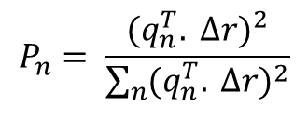

Evolución de la estructura proteica Medidas de variabilidad
$${RSD}_{i}= \sqrt{{∆xi}_{}^{2}+{∆yi}_{}^{2}+{∆zi}_{}^{2}}$$
Coordenadas cartesianas
$$P_{n}= \frac{{(q_{n}^{T}. ∆r)}^{2}}{\sum_{n}{{(q_{n}^{T}. ∆r)}^{2}}}$$
Modos normales

Slide 10
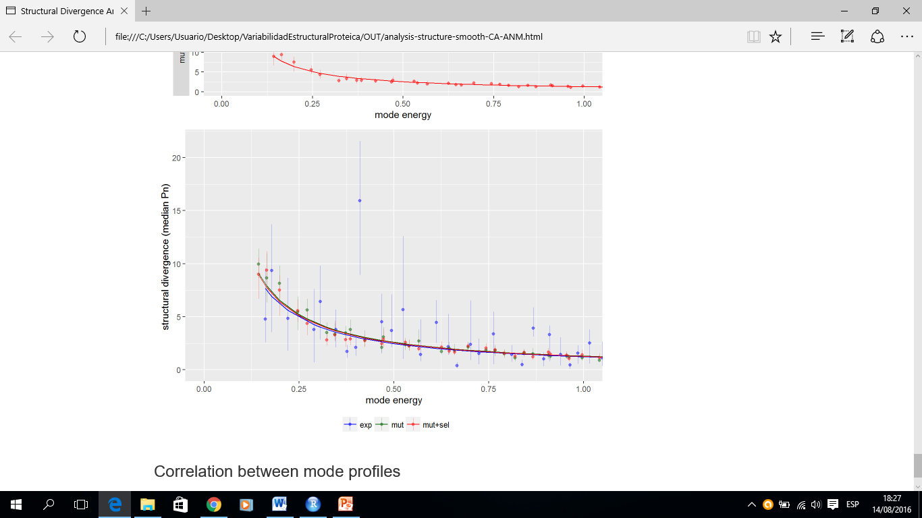
Evolución de la estructura proteica Resultados

Slide 11
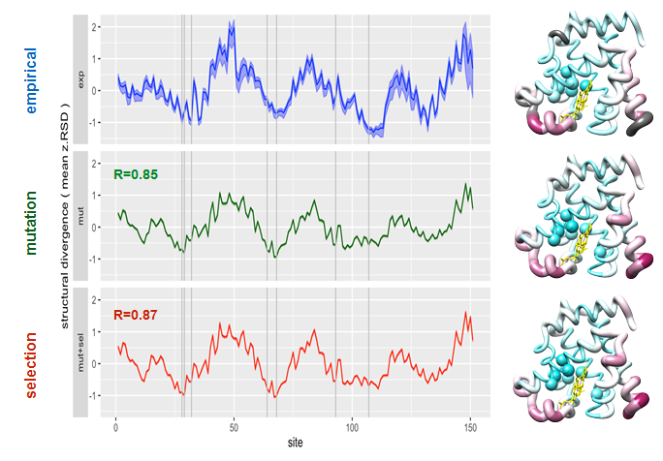
Evolución de la estructura proteica Resultados
Notes:
Globinas
Sitio activo rayas
Coloreados y engrosados

Slide 12
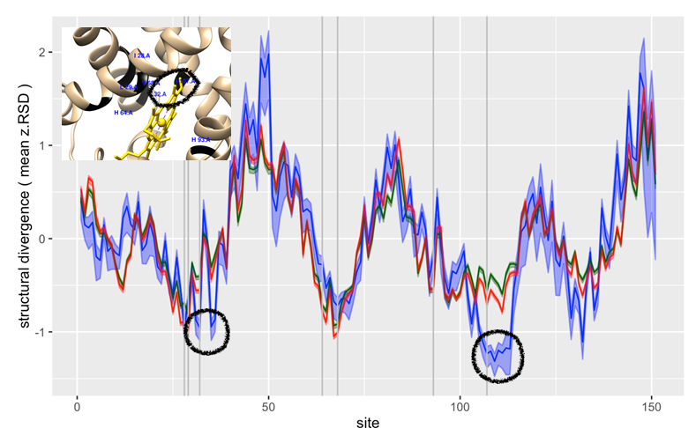
Evolución de la estructura proteica Resultados

Slide 13
Evolución de la estructura proteica Resultados
R=0.73
R=0.70
Notes:
Puntos: Pn mediana
Lineas: mean(Pn fiteado con 1/energía) rq estima cuantil 0.5

Slide 14
Evolución de la estructura proteica Conclusiones
El patrón general de divergencia estructural proteica es similar para los conjuntos teóricos y experimentales.
La estructura proteica divergiría menos que lo esperado en algunos sitios relacionados con la función de la proteína
Notes:
Cursos:
Congreso FQ
Fisicoquímico biomoléculas
-Análisis de datos y transporte óptimo
-Biología computacional noviembre
-Escritura paper

